Slide 1
广度优先算法

Slide 2
数据结构是计算机存储、组织数据的方式。数据结构是指相互之间存在一种或多种特定关系的数据元素的集合。通常情况下，精心选择的数据结构可以带来更高的运行或者存储效率。

Slide 3
线性结构：线性结构是一种简单又常用的数据结构，在线性结构中的任意一个结点至多只能有一个前驱与一个后继。

Slide 4
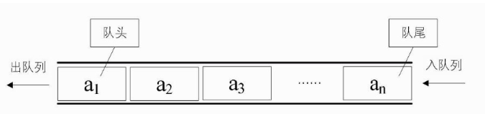
队列（Queue）：是一种线性存储结构。它有以下几个特点：
1、队列中数据是按照"先进先出（FIFO, First-In-First-Out）"方式进出队列的。
2、队列只允许在"队首"进行删除操作，而在"队尾"进行插入操作。
允许插入的一端称为队尾，允许删除的一端称为队头。

Slide 6
小哈向小哼询问QQ号，小张向小李说出QQ号解密规则：首先将第一个数删除，紧接着将第2个数放到这串数的末尾，再将第3个数删除并将第4个数放到这串数的末尾，再将第5个数删除……直到剩下最后一个数，将最后一个数也删除。按照刚才删除的顺序，把这些删除的数连到一起就是小张的QQ号。
小张告诉小李的号码是631758924
输入
6 3 1 7 5 8 9 2 4
输出
6 1 5 9 4 7 2 3 8

Slide 7
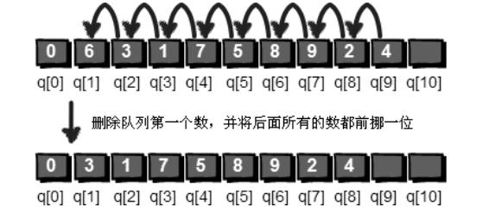
引入两个整型变量 head 和 tail。
head 用来记录队列的队首（即第一位），
tail 用来记录队列的队尾（即最后一位）的下一个位置。
我们这里规定队首和队尾重合时，队列为空。

Slide 8
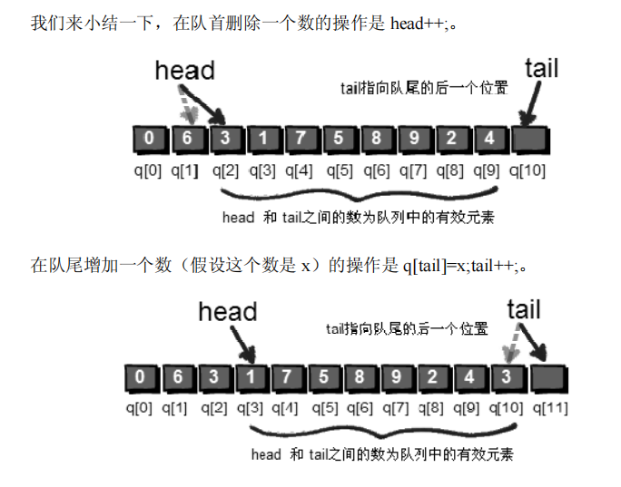

Slide 9
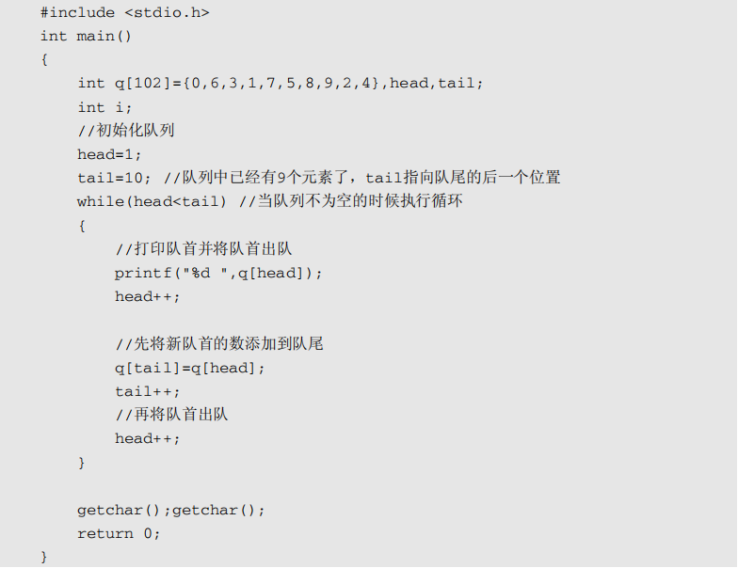

Slide 10
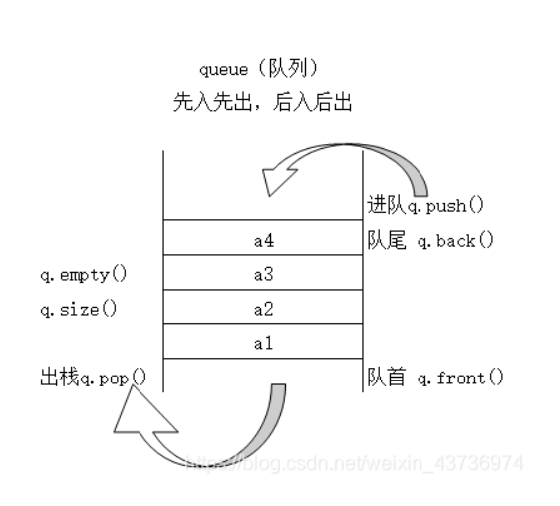

Slide 11
头文件：#include<queue>
声明：queue<数据类型> 队列名
例：
queue<int> q1;
queue<char> q2;
queue<node> q3; //node 为结构体名
基本操作：
先定义一个整型队列 q
queue<int> q;
q.size();//返回q里元素个数
q.empty();//查看q是否为空，空返回true，否则返回false
q.push(w);//在q的队尾插入w
q.pop();//删掉q的第一个元素
q.front();//返回q的第一个元素
q.back();//返回q的末尾元素

Slide 12
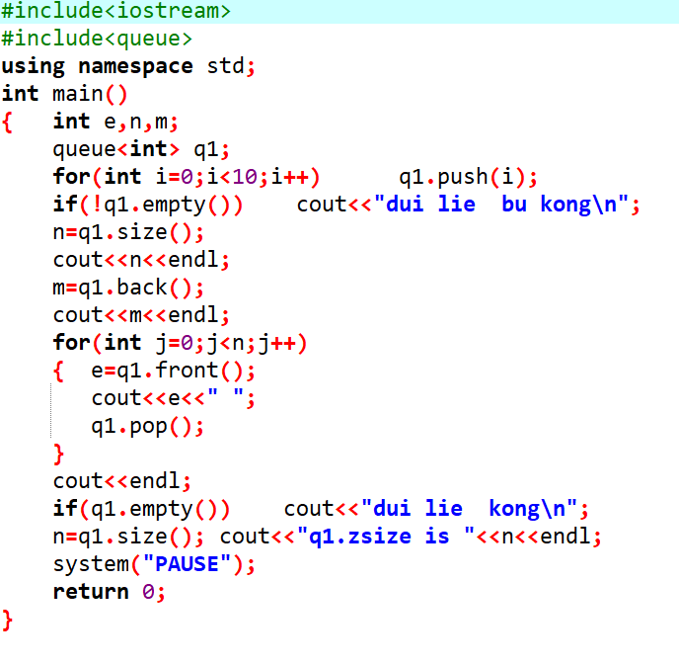

Slide 13
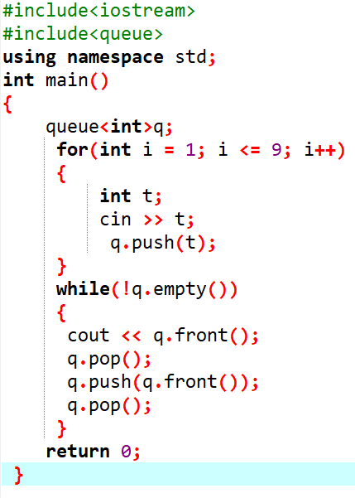

Slide 14
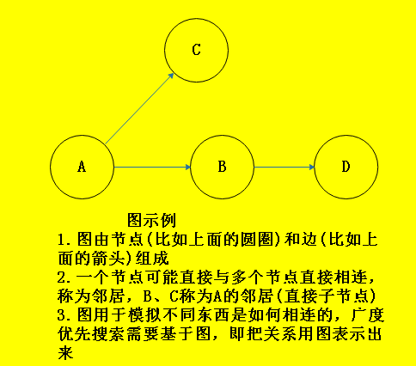

Slide 15
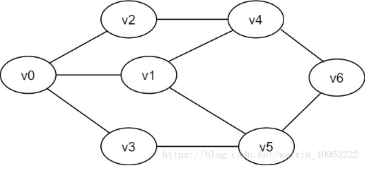
图：无向图和有向图
无向图：顶点对(u，v)是无序的，即（u，v）和（v，u）是同一条边。常用一对圆括号表示。

Slide 16
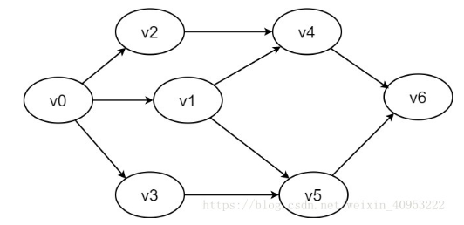
图：无向图和有向图
有向图：顶点对<u,v>是有序的，它是指从顶点u到顶点 v的一条有向边。其中u是有向边的始点，v是有向边的终点。常用一对尖括号表示。

Slide 17
连通图：在一个无向图 G 中，若从顶点i到顶点j有路径相连（当然从j到i也一定有路径），则称i和j是连通的。

Slide 18
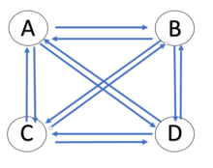
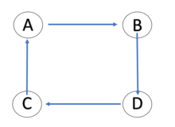
强连通图：指在有向图G中，如果对于每一对vi、vj，vi≠vj，从vi到vj和从vj到vi都存在路径，则称G是强连通图。

Slide 19
如果你有一个编程问题可以通过顶点和边表示出来，那么你就可以将你的问题用图画出来，然后使用著名的图算法（比如广度优先搜索 或者 深度优先搜索）来找到解决方案。

Slide 20
广度优先搜索算法(Breadth First Search)，又称为"宽度优先搜索"或"横向优先搜索"，简称BFS；
其思路为从图上一个节点出发，访问先访问其直接相连的子节点，若子节点不符合，再问其子节点的子节点，按级别顺序依次访问，直到访问到目标节点。

Slide 22
BFS可用于解决2类问题：
1、从A出发是否存在到达B的路径；
2、从A出发到达B的最短路径；

Slide 23
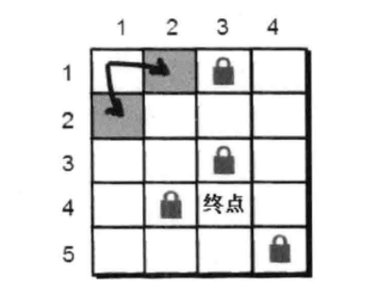
求从(1,1)到(n,m)的最小步数。

Slide 24
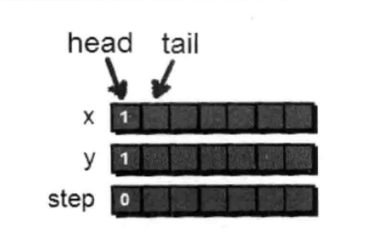

Slide 25
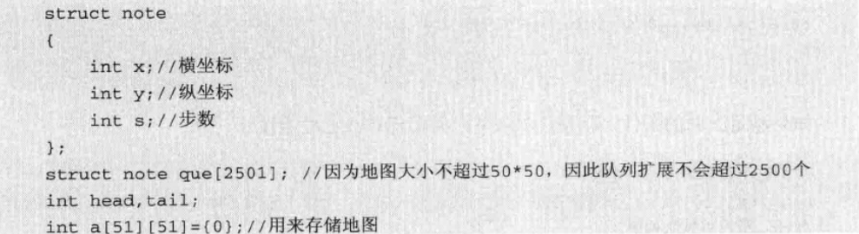
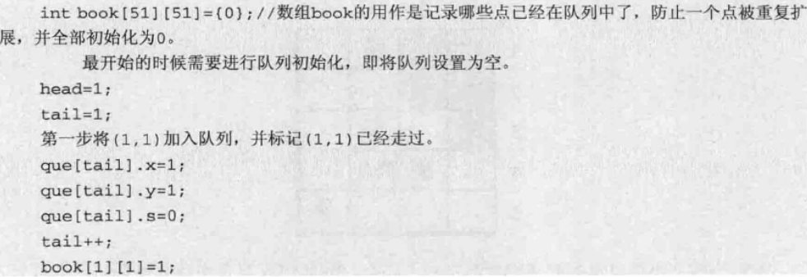

Slide 26
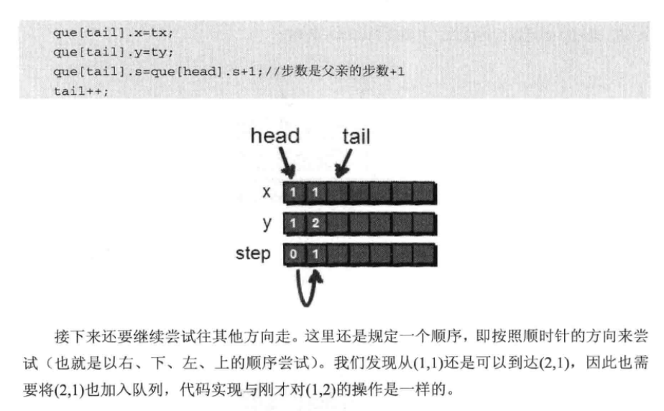

Slide 27
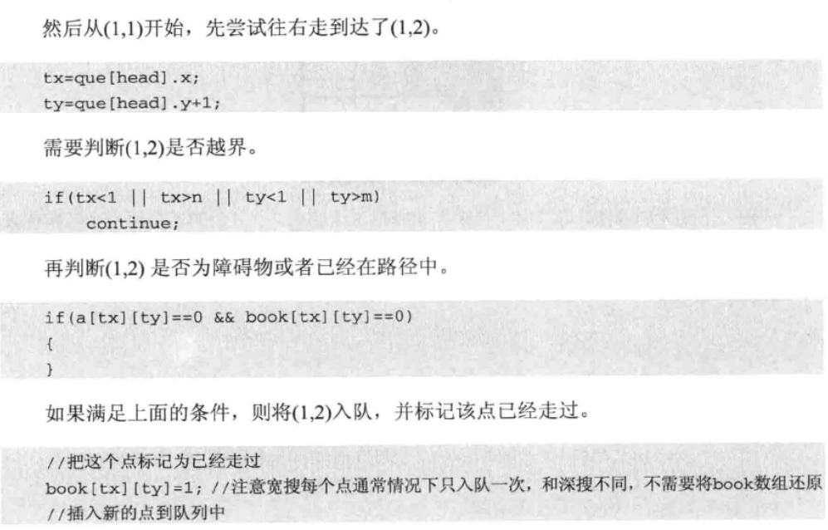

Slide 29
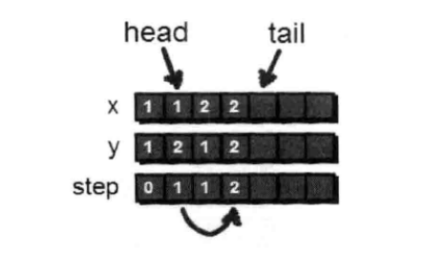
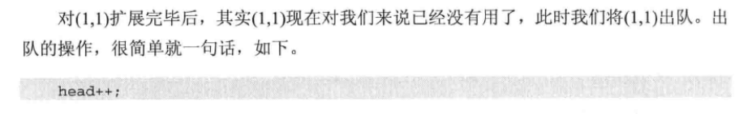
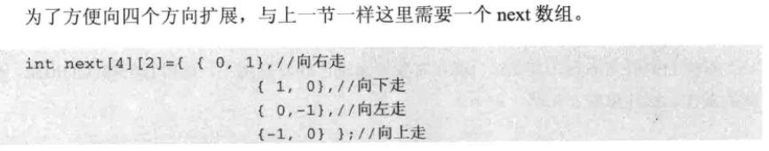

Slide 30
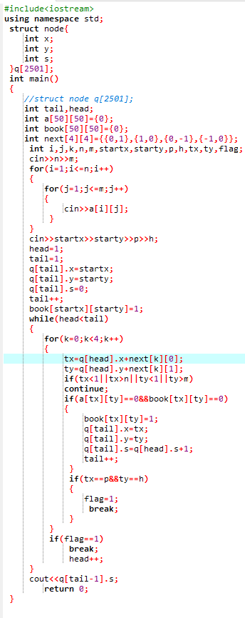

Slide 31
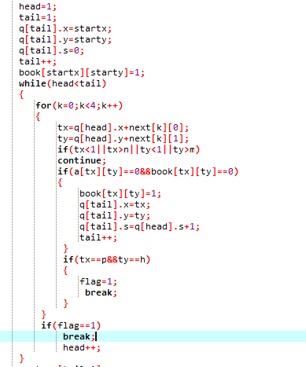
广度优先搜索算法描述：

Slide 32
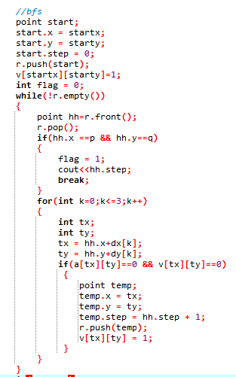

Slide 34
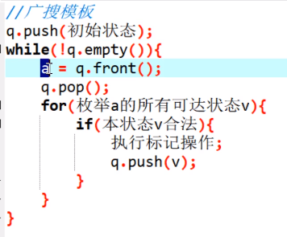

Slide 35
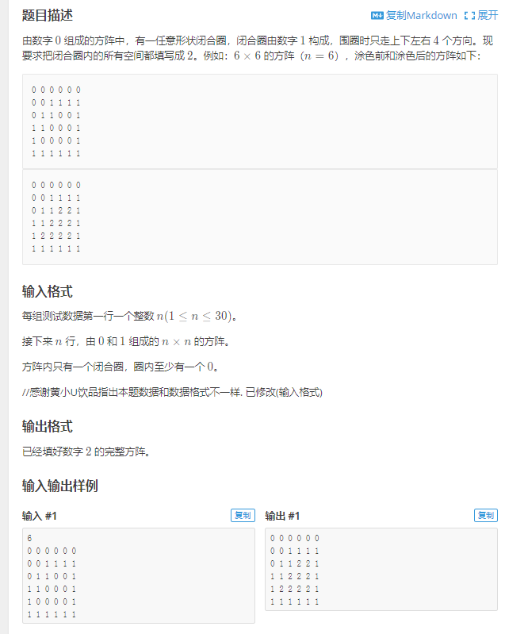
填涂颜色

Slide 36
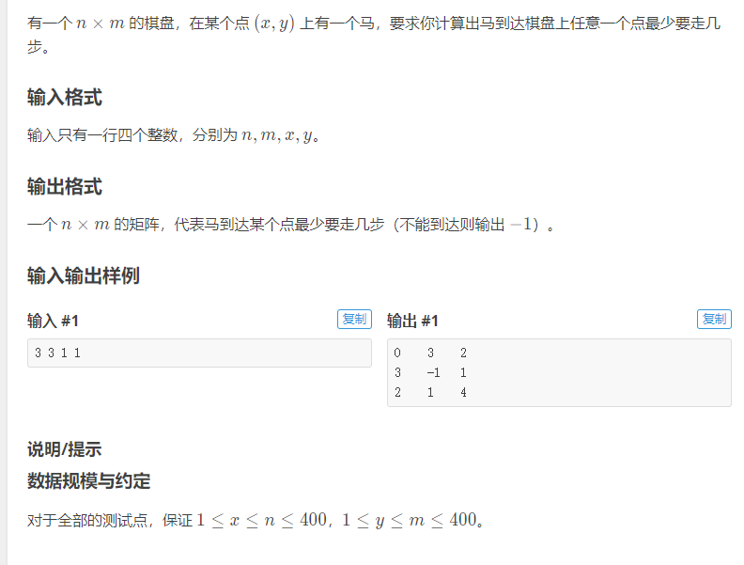
马的遍历

Slide 37
